Slide 1

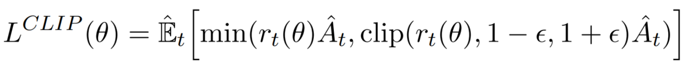
PPO
从零到深入(1)
东川路第一可爱猫猫虫

Slide 2
主要内容
感谢粉丝大佬
W0NDE3RFULHE4VEN
的高档包月充电！
TRPO的做法
PPO的改进
PPO的另一种变体
Clipped Surrogate Objective function
PPO里梯度的传播
直观看每一段的梯度

Slide 3
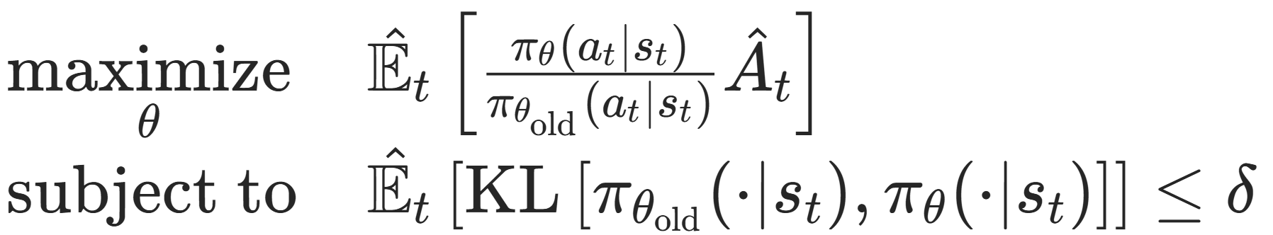

TRPO的做法
TRPO里
拉格朗日对偶 KKT条件
TRPO不采用惩罚项形式
TRPO用的是硬约束
复杂、速度慢、开销高

Slide 4

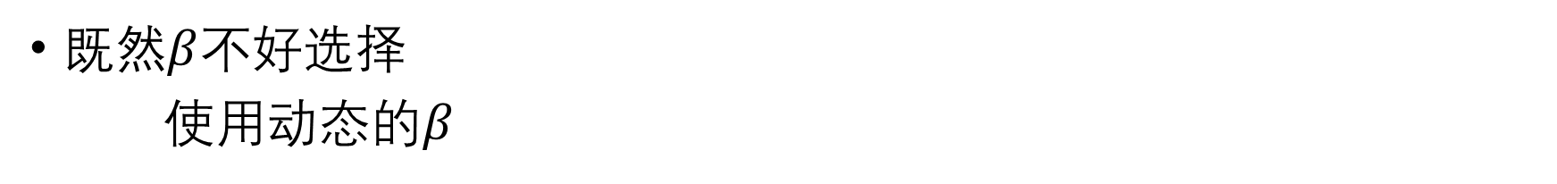
有的兄弟，有的！
既然TRPO的硬约束不便于实现
我们可不可以用软约束？
不等式约束一定要严格遵守吗？偶尔违反几次会不会影响不大？
既然$β$不好选择
使用动态的$β$

Slide 5

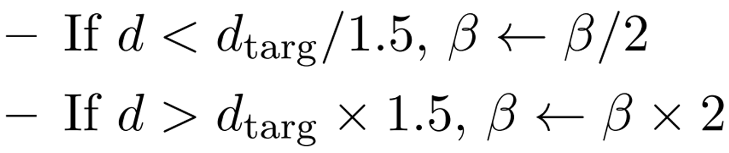
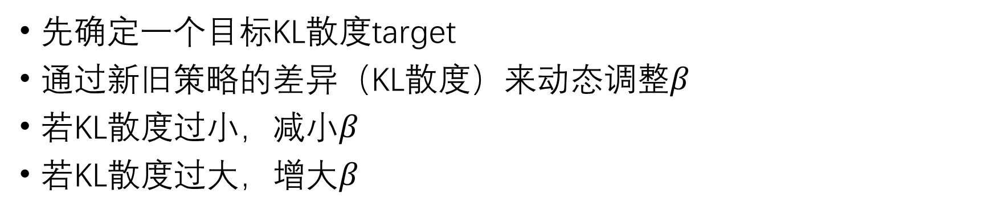
penalty
先确定一个目标KL散度target
通过新旧策略的差异（KL散度）来动态调整$β$
若KL散度过小，减小$β$
若KL散度过大，增大$β$
PPO with Adaptive KL Penalty

Slide 6
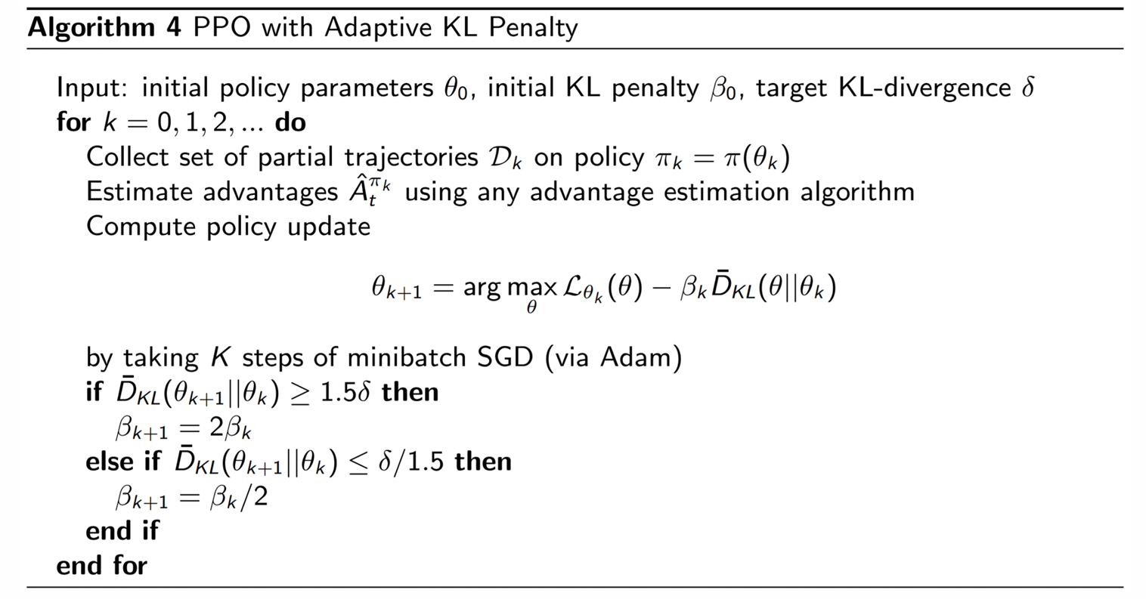

Slide 7
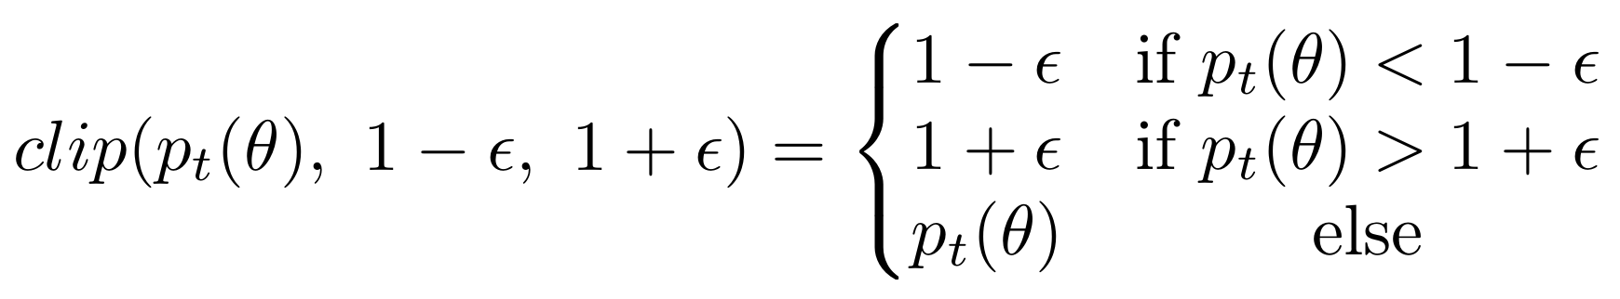
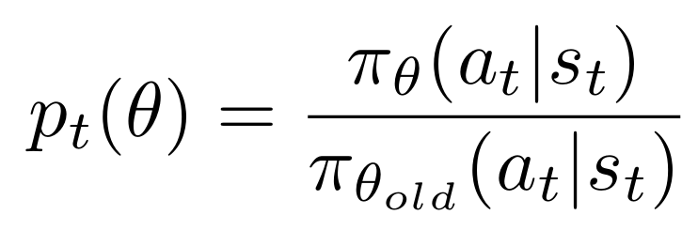
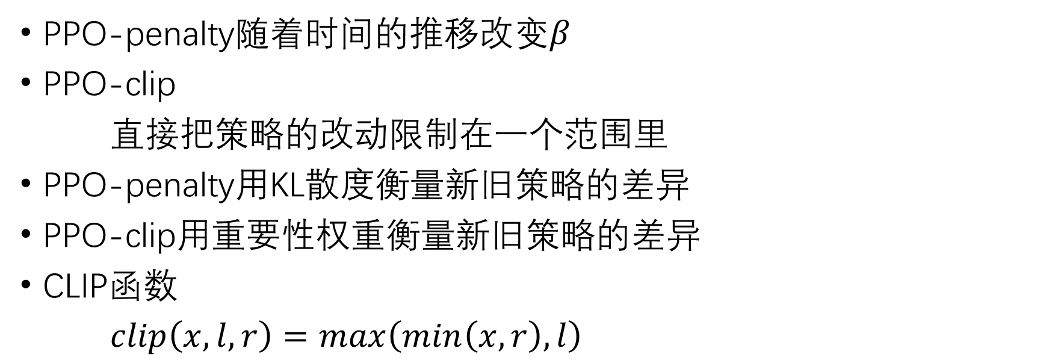
PPO-clip
PPO-penalty随着时间的推移改变$β$
PPO-clip
直接把策略的改动限制在一个范围里
PPO-penalty用KL散度衡量新旧策略的差异
PPO-clip用重要性权重衡量新旧策略的差异
CLIP函数
$clip\left(x,l,r\right)=max\left(min\left(x,r\right),l\right)$

Slide 8
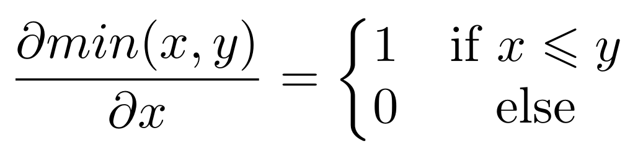
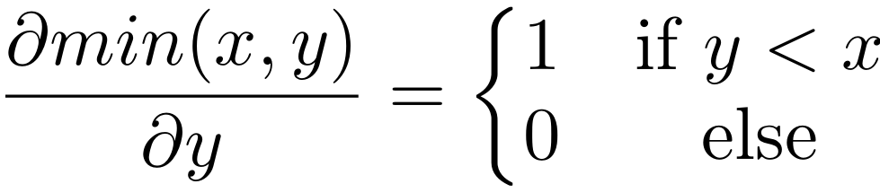
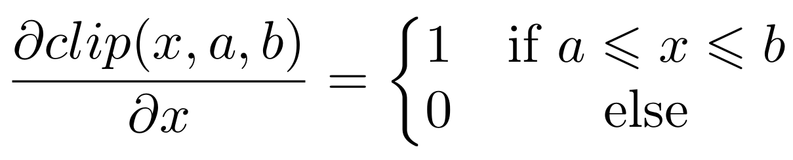
min和CLIP的梯度
min函数的梯度
CLIP函数的梯度
注意这些导数在数学上可能并不严谨
只是深度学习包所采用的

Slide 9
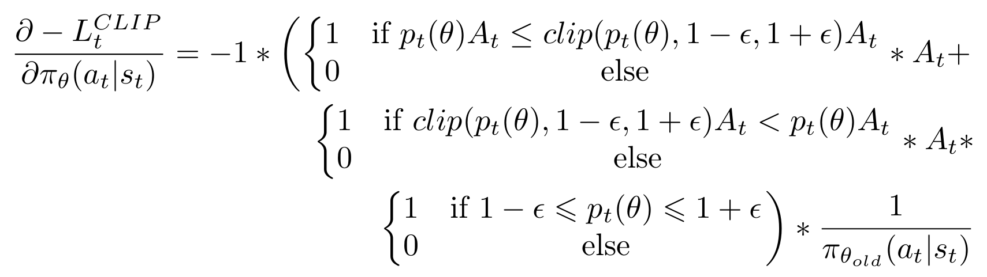
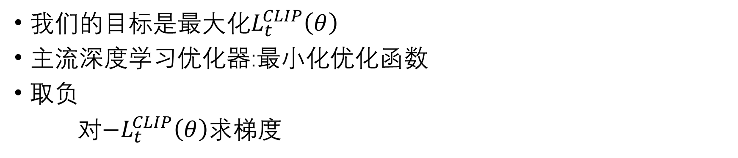
PPO里梯度的传播
我们的目标是最大化$L_{t}^{CLIP}\left(θ\right)$
主流深度学习优化器:最小化优化函数
取负
对$−L_{t}^{CLIP}\left(θ\right)$求梯度

Slide 10

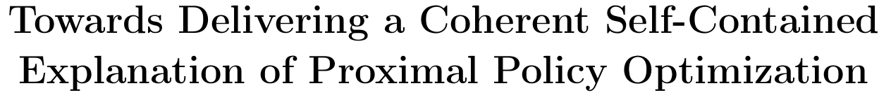
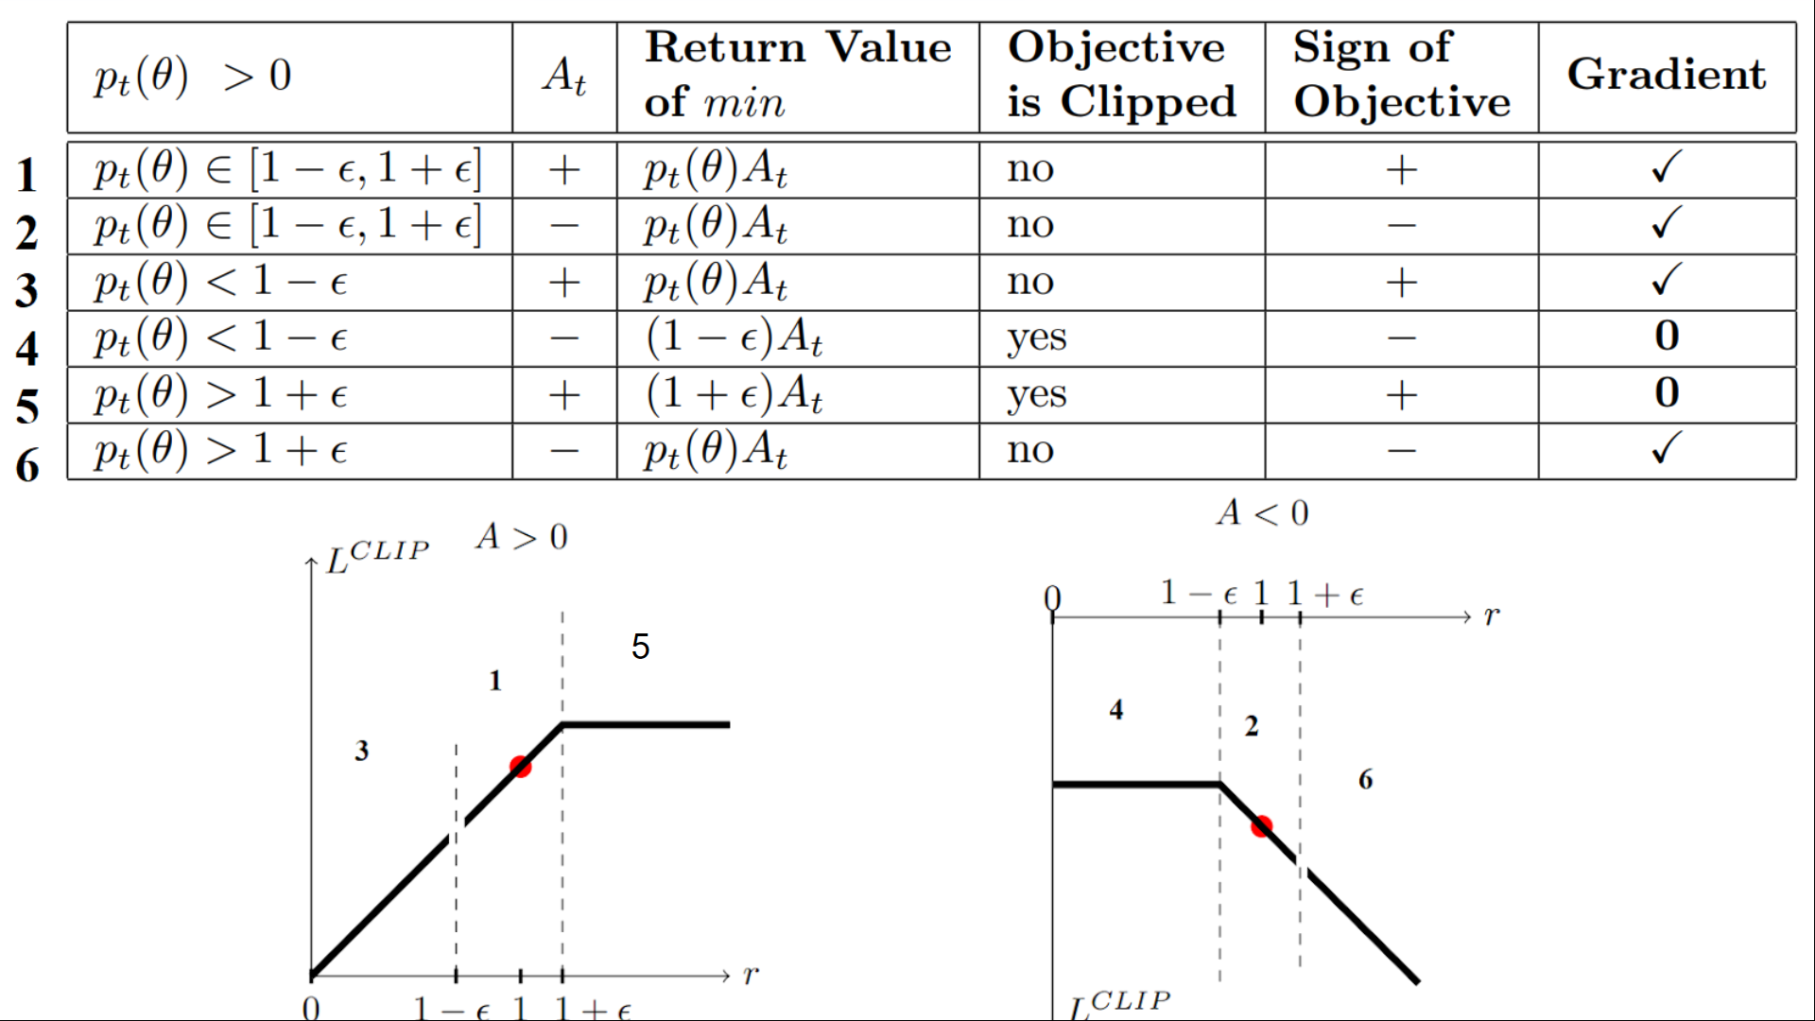

直观看每段的梯度
Daniel Bick daniel.bick@live.de
策略只在两种情况下更新
$p_{t}\left(θ\right)$落在邻域里
$p_{t}\left(θ\right)$未落在邻域里但优势函数引领$p_{t}\left(θ\right)$更靠近邻域

